Slide 1

汐東捷運
機電系統暨軌道工程
國產化項目說明會
50
主辦單位：新北市政府捷運工程局
協辦單位：交通部鐵道局
中興工程顧問股份有限公司

Slide 3
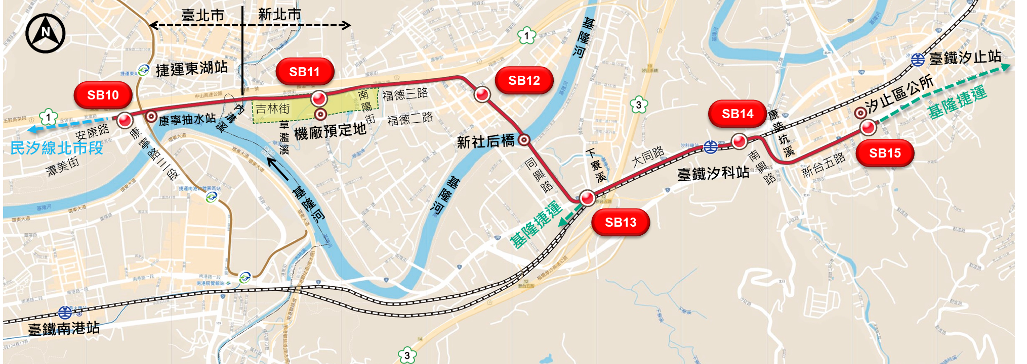
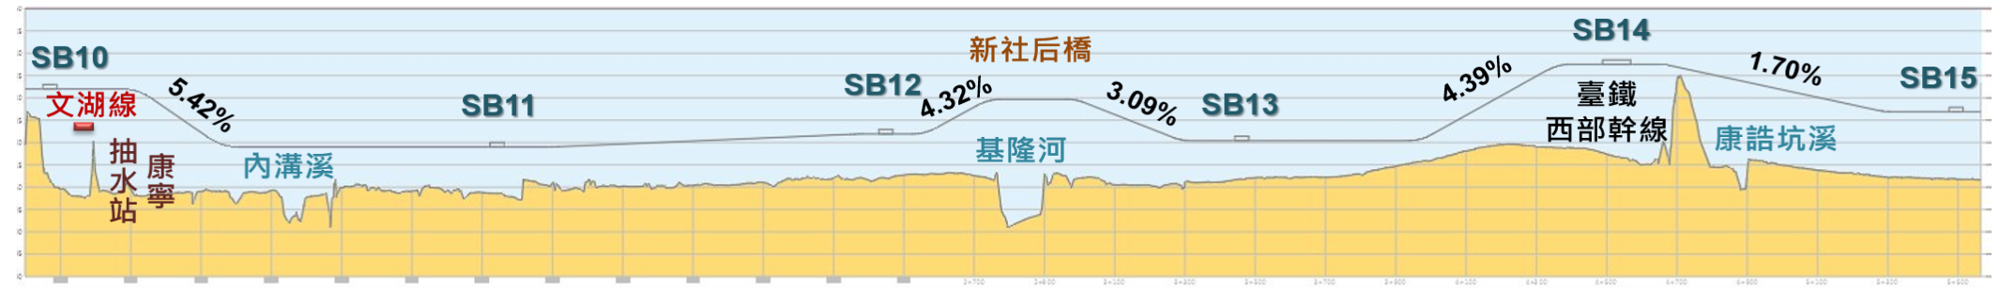

壹、計畫概要
5.46%
3.14%
1.54%
4.20%
路線型式
機電系統
期程與費用
路線約5.56km
6座高架車站
1座地面機廠
架空線供電
100%低底盤電車
GoA2以上之LRRT
112.1已獲核定
121年底通車(暫定)
總建設經費376.93億

Slide 4
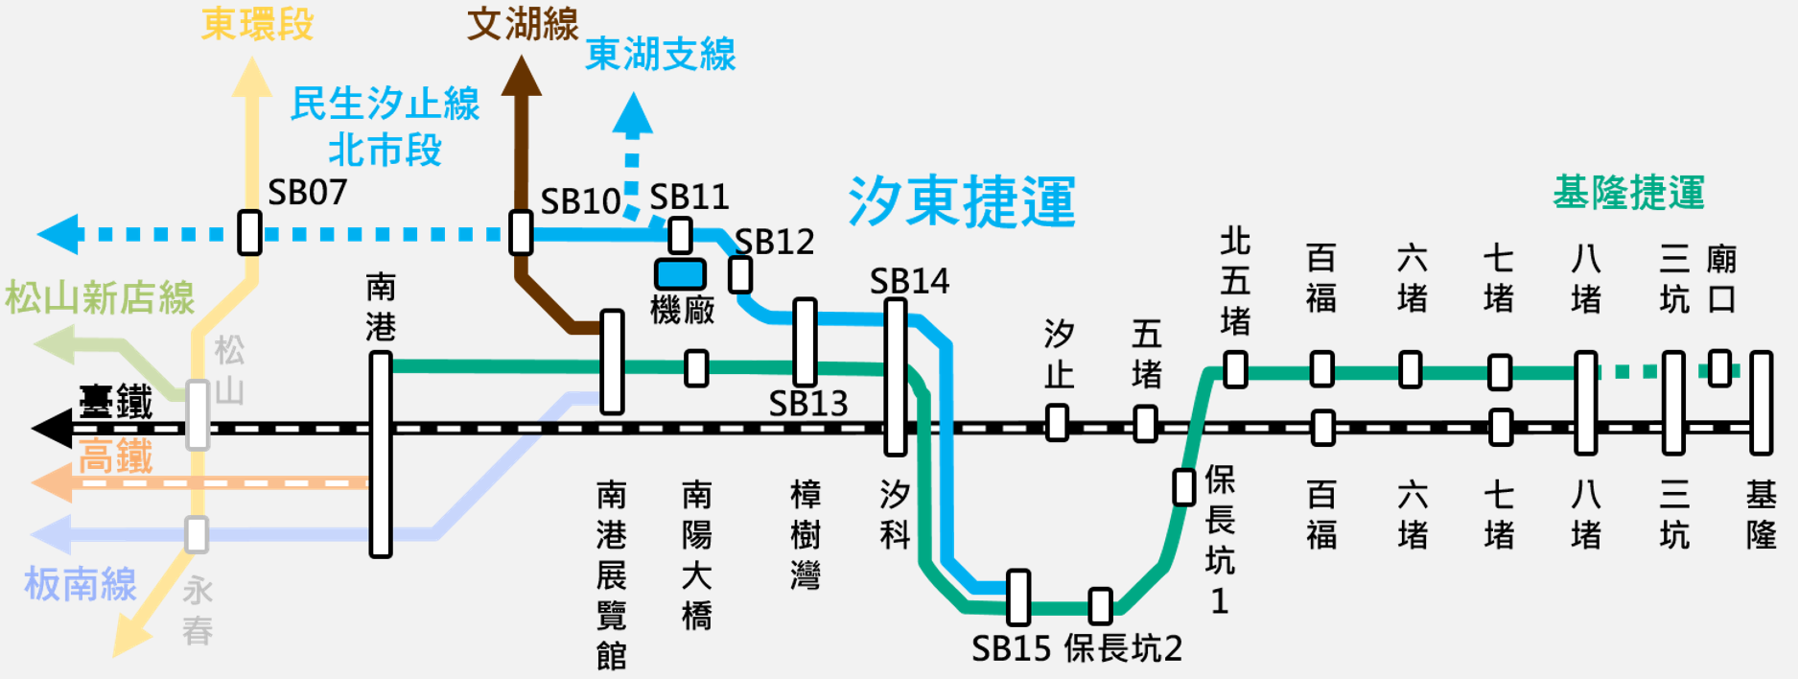
汐東捷運與其他運輸系統整合構想
壹、計畫概要
整合
串聯
轉乘
民生汐止線北市段/基隆捷運
三線共用機廠
與臺鐵共同形成北北基雙軌服務
臺鐵/基隆捷運/文湖線
環狀線東環段/中和新蘆線/淡水信義線

Slide 5
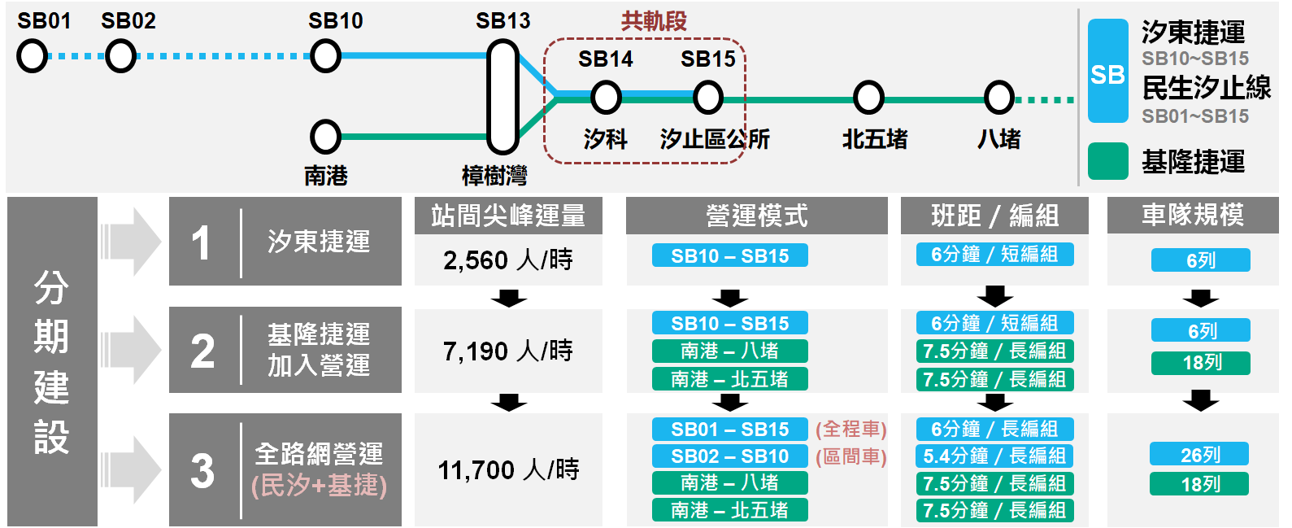
SB01
SB02
SB10
SB13
共軌段
汐東捷運
SB14
SB15
SB10~SB15
SB
民生汐止線
SB01~SB15
汐科
汐止區公所
北五堵
八堵
基隆捷運
南港
樟樹灣
分 期 建 設
1
汐東捷運
站間尖峰運量
營運模式
班距／編組
共軌段班距
2,560
人/時
6分鐘
SB10 – SB15
6分鐘／短編組
SB15站折返
2
基隆捷運
加入營運
7,190
人/時
SB10 – SB15
6分鐘／短編組
每小時20列車容量限制
預留SB13站折返機制
3分鐘
南港 – 八堵
7.5分鐘／長編組
南港 – 北五堵
7.5分鐘／長編組
3
全路網營運
(民汐+基捷)
11,700
人/時
SB01 – SB15
(全程車)
6分鐘／長編組
每小時20列車容量限制
預留SB13站折返機制
3分鐘
SB02 – SB10
(區間車)
5.4分鐘／長編組
南港 – 八堵
7.5分鐘／長編組
南港 – 北五堵
7.5分鐘／長編組
壹、計畫概要
整合基捷、民汐線-分期建設/共軌營運
20列
20列

Slide 6
SB01
SB02
SB10
SB13
共軌段
汐東捷運
SB14
SB15
SB10~SB15
SB
民生汐止線
SB01~SB15
汐科
汐止區公所
北五堵
八堵
基隆捷運
南港
樟樹灣
分 期 建 設
1
汐東捷運
站間尖峰運量
營運模式
班距／編組
共軌段班距
2,560
人/時
6分鐘
SB10 – SB15
6分鐘／短編組
SB15站折返
2
基隆捷運
加入營運
7,190
人/時
SB10 – SB15
6分鐘／短編組
每小時20列車容量限制
預留SB13站折返機制
3分鐘
南港 – 八堵
7.5分鐘／長編組
南港 – 北五堵
7.5分鐘／長編組
3
全路網營運
(民汐+基捷)
11,700
人/時
SB01 – SB15
(全程車)
6分鐘／長編組
每小時20列車容量限制
預留SB13站折返機制
3分鐘
SB02 – SB10
(區間車)
5.4分鐘／長編組
南港 – 八堵
7.5分鐘／長編組
南港 – 北五堵
7.5分鐘／長編組
壹、計畫概要
機電系統採一致性規劃
項目 | 規格
型 式 | 鋼軌、鋼輪LRRT電車
 | 265 人/列(短編組)-汐東 530 人/列(長編組)-基捷、民汐線
車廂底盤型式 | 低底盤
最大軸重 | ≦ 13 噸
營運速度 | ≦ 70 公里/小時
電力 | 750 V牽引電力，架空線
自動化駕駛程度 | GoA2 以上
最小轉彎半徑 /最大爬坡能力 | 25m/6%

Slide 7
SB01
SB02
SB10
SB13
共軌段
汐東捷運
SB14
SB15
SB10~SB15
SB
民生汐止線
SB01~SB15
汐科
汐止區公所
北五堵
八堵
基隆捷運
南港
樟樹灣
分 期 建 設
1
汐東捷運
站間尖峰運量
營運模式
班距／編組
共軌段班距
2,560
人/時
6分鐘
SB10 – SB15
6分鐘／短編組
SB15站折返
2
基隆捷運
加入營運
7,190
人/時
SB10 – SB15
6分鐘／短編組
每小時20列車容量限制
預留SB13站折返機制
3分鐘
南港 – 八堵
7.5分鐘／長編組
南港 – 北五堵
7.5分鐘／長編組
3
全路網營運
(民汐+基捷)
11,700
人/時
SB01 – SB15
(全程車)
6分鐘／長編組
每小時20列車容量限制
預留SB13站折返機制
3分鐘
SB02 – SB10
(區間車)
5.4分鐘／長編組
南港 – 八堵
7.5分鐘／長編組
南港 – 北五堵
7.5分鐘／長編組
壹、計畫概要
機電系統採一致性規劃
站內設施 |  | 規格
服務 | PAO | 端末站、轉乘站
 | 票種 | 單程票(紙票)、儲值票
 | 收費模式 | 開放式站台
 | 行動支付 | 有
設備 | 閘門 | 無
 | 刷卡機 | 有
 | 攜帶型驗票機 | 有
 | 售票機 | 有
 | 加值機 | 有
 | 半高式月台門 | 有

Slide 8
SB01
SB02
SB10
SB13
共軌段
汐東捷運
SB14
SB15
SB10~SB15
SB
民生汐止線
SB01~SB15
汐科
汐止區公所
北五堵
八堵
基隆捷運
南港
樟樹灣
分 期 建 設
1
汐東捷運
站間尖峰運量
營運模式
班距／編組
共軌段班距
2,560
人/時
6分鐘
SB10 – SB15
6分鐘／短編組
SB15站折返
2
基隆捷運
加入營運
7,190
人/時
SB10 – SB15
6分鐘／短編組
每小時20列車容量限制
預留SB13站折返機制
3分鐘
南港 – 八堵
7.5分鐘／長編組
南港 – 北五堵
7.5分鐘／長編組
3
全路網營運
(民汐+基捷)
11,700
人/時
SB01 – SB15
(全程車)
6分鐘／長編組
每小時20列車容量限制
預留SB13站折返機制
3分鐘
SB02 – SB10
(區間車)
5.4分鐘／長編組
南港 – 八堵
7.5分鐘／長編組
南港 – 北五堵
7.5分鐘／長編組
貳、國產化要求
不適用政府採購協定(GPA)之招標機關，應要求投標廠商供應機電系統及軌道工程類別之採計項目之原產地屬我國或本採購適用之條約協定國之部分符合國產化占比下限，至少為採計項目之契約金額總額之二分之一，並於招標文件中載明國產化占比之採計項目、認定原則、計算方式及未達成履約承諾之罰則。
不適用我國締結之條約或協定之外國廠商可參與投標，但給予差別待遇。
應於契約中納入國產化占比並載明約定項目，其原產地須屬我國或本採購適用之條約協定國家。約定項目為政策推動需取得之關鍵技術或延續產製能力，納入契約後不得更動。
納入契約之國產化約定項目，廠商得採政府相關單位投入資源研發產品、自主研發或技術轉移方式達成。
機電系統及軌道工程列入國產化占比計算，機電系統包括但不限於車輛系統、供電系統、號誌系統、通訊系統、自動收費系統、月台門系統及行控及交控中心等項目。

Slide 9
参、國產化相關規定
  目的：「輕軌系統採購作業指引」前言 一、本部頒布本指引之目的，係期藉由廠商資格之彈性措施、 產品使用(或合格)證明之認定及通用規格之制訂等，達成 整合我國輕軌系統關鍵規格一致化，擴大零組件產製經濟規模，進而提升國內廠商參與軌道建設機會及意願。

Slide 10
  依據：
    「輕軌系統採購作業指引」附件 1一、3、「採購機關應於招標文件內將期程可配合且已完成必須之檢測驗證並有廠商可配合生產之優先發展項目列為國產化約定項目。」
    「輕軌系統採購作業指引」附件 1一、4、「國產化約定項目建議依政府採購法第 34 條第 1 項但書辦理公開說明或公開徵求廠商提供參考資料之公告，如預先辦理公開說明會(說明列為 約定項目之系統或設備名單、基本規格及功能可列為公開之內容)，其說明會辦理時間原則建議於招標日前 1 年內召開，讓廠商可進行相關 前置作業(與研發團隊洽談、自主研發或技轉等)。 」

Slide 11
招標文件國產化規定
  國產化占比50%
  約定項目：
    轉向架框
    空調與通風系統
    車頭FRP
    轉轍器
    集電弓
    車門
    軌道基鈑
    共7項

Slide 12
罰則：
  國產化占比50%：
    國產化占比之參考計算方式： 竣工結算時，詳細價目表(BOQ)中各採計項目已符合原產地屬我國或本採購適用之條約協定國之部分，其金額之總和除以各採計項目金額後，取百分比即為國產化占比(%)，僅採計直接成本並得納入契約變更追加及擴充部 分，不包含保險、營業稅、安全衛生、環保清潔及代操作維修等相關費 用。
    「採計項目金額」指機電系統及軌道工程竣工結算時採計項目之契約總金 額。
    若廠商未達成投標時檢附之服務建議書承諾之國產化占比，則依未達成比例計罰，完全未達成時則計罰機電系統及軌道工程之契約價金之 % (由機關於招標時載明；未載明者，為 10%)作為損害賠償額預定性違約金。

Slide 13
  約定項目：
    廠商履約過程中如有使用或供應下列材料或產品，其原產地須屬我國或其他條約或協定國家者：
      產品：(約定項目)
    廠商應採購我國或本採購適用之條約協定國之履約標的項目或數量，若未於履約中達成，處以該未達項目契約價金之 % (由機關於招標時載明；未載明者，為 50%)作為損害賠償額預定性違約金。
    或如採提及特定來源地標示「同等品」等相關規定，納入業主需求書辦理。

Slide 14
肆、約定項目說明-轉向架框(1/2)
功能敘述：
轉向架框為車輛轉向架最重要的部件之一，其設計應能適當支撐車體、適應各種線形條件下之最小水平曲率半徑與最大坡度條件下之各種垂直、縱向、橫向受力，確保車輛能穩定的行駛。
轉向架框上承載了車輛行駛時各種不可缺少之設備，如輪軸組、煞車系統、輪緣潤滑裝置、牽引馬達、齒輪箱、懸吊系統以及牽引動力桿…等，確保不會超過動態界限範圍並避免其出軌以及滿足車輛振動限值與乘車品質。
簡要需求說明：
轉向架框之設計與製造應能確保其可連續使用30年而無需對其相關結構組件進行重造、修理或補強工作。
轉向架框之設計，應儘可能輕量化。轉向架框應採用耐候鋼材料，並應以銲接方式製造完成。

Slide 15
轉向架框(2/2)
建立轉向架框結構模型，並以有限元素法分析、計算轉向架框(含銲道)之各項相關應力。轉向架框應力分析結果應作為相關強度測試時應變規貼附數量與位置之參考，並應與轉向架框相關強度測試結果相互比對，以驗證其有限元素分析模型之適切性。
應經由分析、計算，以驗證其轉向架框(含銲道)靜態負荷強度以及疲勞強度設計之適切性與安全性，且應將分析所得之疲勞應力值，標示於轉向架框材料及其銲道之耐久限圖(Endurance Limit Diagram) 上，以證明各該應力值均在容許範圍之內。轉向架框(含銲道)之各項強度設計/分析文件應經中華民國相關專業技師簽證。
依EN 13749之規定測試驗證轉向架框(含銲道)之靜態負荷強度及疲勞強度。

Slide 16
空調與通風系統(1/2)
功能敘述：
空調與通風系統為車輛系統重要之子系統之一，其目的在於提供駕駛與乘客於車輛行駛時有舒適之環境溫溼度條件。
空調與通風系統主要提供乘客下列乘客舒適度功能：
  車內溫度均勻分佈在車廂區域
  在車廂區域所吹出的風速不會過大
  內部噪音震動最小化
簡要需求說明：
空調系統應具高效率、低耗能以及低振動/噪音之設計特性，且應具有軌道系統車輛之使用實績。任何空調系統之外緣均不得超出車輛靜/動態界限範圍。
空調系統應為整體式之模組化設計，以確保無需破壞任何冷媒管線即可進行拆卸作業。於空調系統之適當位置處應設有吊耳裝置(Lifting lugs)，以確保其可平穩吊裝。

Slide 17
空調與通風系統(1/2)
空調與通風系統為車輛系統重要之子系統之一，其目的在於提供駕駛與乘客於車輛行駛時有舒適之環境溫溼度條件。
空調系統所用冷媒應為臭氧層破壞潛勢(ODP)為零之環保冷媒，且應採用全密閉迴轉式冷媒壓縮機。
空調系統之出風口設計及其所用材質應能避免水氣凝結。出風口處之風速大小，應能確保所吹出之空調氣可與車內既有空氣充分混合，並儘可能將其均勻分佈於車廂內，但不得造成站立旅客之不適。
車內之空調氣壓力應略高於車外之大氣壓力，以防車門開啟時車外空氣大量侵入車內。
駕駛室之空調系統應符合EN 14813標準之相關規定。
客室之空調系統應符合EN 14750標準之相關規定。

Slide 18
車頭FRP外板
功能敘述：
FRP玻璃纖維不需要開發專用的鋼鐵模具便能製造成型，且可配合流線形造型設計製造。
簡要需求說明：
依業主需求設計車輛外觀造型與顏色配置，噴塗列車之車體外觀顏色。
具有美觀及輕量化之功能
更換維護容易，可降低維修時間成本

Slide 19
轉轍器系統(1/2)
國內參考系統：新北淡海輕軌、安坑輕軌系統、高雄捷運輕軌系統
國內研發團隊：國立高雄科技大學
研發完成期程：113年11月
功能敘述：
中運量LRRT捷運系統之軌道道岔使用，其功能為道岔方位之扳轉及鎖定，並輸出道岔方位狀態，
轉轍器系統其部件組成包括但不限於電動馬達、傳動機構、動作及鎖錠機構、查核機構、手柄驅動裝置、尖軌拉桿及其他安裝設施、基座與配件等。

Slide 20
轉轍器系統(2/2)
簡要需求說明：
產品經實際測試與見證，確認產品功能正常且無危安之虞。
轉轍器採中置型埋入式
適用標準軌軌距(1435mm)之工字軌及槽形軌道岔
防水防塵等級IP67
車輛可於15km/h進行擠岔動作而不損壞轉轍器
扳轉時間2.5秒內
電動馬達工作電壓220V AC單相，控制電壓DC24V
採內部鎖定機構，顯示電路之轍查接點應為雙切
檢測項目，包含但不限於：高溫及低溫、電磁相容性、防水防塵、溫差、鹽霧試驗、振動、絕緣耐壓、扳轉壽命試驗。
上述檢測項目應詳述參採標準。

Slide 21
集電弓系統(1/2)
國內參考系統：新北淡海輕軌、安坑輕軌系統、高雄捷運輕軌系統
國內研發團隊：國立台北科技大學、廣運機械
研發完成期程：113年9月
功能敘述：
集電弓系統，係針對中運量LRRT捷運系統架空線供電區間(OCS)使用，其型式採用雙向駕駛中運量LRRT捷運系統車輛使用之電力驅動式單臂式集電弓系統(車輛系統無提供集電弓使用壓縮空氣，如須採氣壓式，則需由設備商自行提供)。
集電弓系統組件至少包含但不限於集電弓上下臂桿、底座、集電舟(含接觸條)、絕緣礙子、控制裝置、升降弓裝置及阻尼等其他重要組件。
在集緊急情況下，集電弓亦可以手動的方式讓使集電弓升弓或降弓。

Slide 22
集電弓系統(2/2)
簡要需求說明：
應符合IEC 60494-2或CNS 60494或EN50206-2標準之相關要求，並經實際測試與見證，確認產品功能正常且無危安之虞。
應提供車輛駕駛室之監視及操作訊號，至少包含集電弓上升、集電弓下降及集電弓最高位置之相關連接訊號。
集電弓系統一般工作電壓為直流750V，最大工作電壓直流900V，最小工作電壓為直流500V。集電之最高承載電壓可為直流950V。集電弓與車體之間應具適當的絕緣防護能力。
正常操作情況下，集電弓升降至定位所需時間不得超過10秒；於降弓位置時應能自動鎖定；集電弓升降之壽命測試至少達1萬次週期以上。
集電弓之上舉力應為可調，並配置適當之避震器裝置，且需與供電系統架空線張力互相匹配，使集電弓具有良好之架空線追隨性
其他符合車輛設備電磁相容性之試驗、環境試驗等相關標準之規定。

Slide 23
車門系統(1/2)
國內參考系統：新北淡海輕軌、安坑輕軌系統、高雄捷運輕軌系統
國內研發團隊：財團法人工業技術研究院
研發完成期程：113年11月
功能敘述：
車門系統中運量LRRT捷運系統為雙開式同步中央驅動電動滑塞式車門之車門系統，主要供乘客上下車輛時使用，並可於緊急狀態時供乘客緊急逃生。
車門系統組件至少包含但不限於車門門體、門機系統、車門控制系統、車內外緊急開關裝置等及其他重要組件。
車門僅在列車車速為0 km/h且保持煞車狀態下，始能被開啟。
所有車門關閉並鎖定後，列車方能啟動。
在緊急狀態下，無電源供應時，車門應可開啟。

Slide 24
車門系統(2/2)
簡要需求說明：
車門應需符合CNS16150或EN 14752等相關標準要求，並經實際測試與見證，確認產品功能正常且無危安之虞。
每組車門均應設有指示燈以及多重音調之警示響音，指示燈與警示響音應在開門及關門前一段時間開始作動，並在車門開啟/關閉定位後停止。
車門應可作為疏散旅客之緊急出口使用，各車門旁應設有緊急狀況時，無需司機員授權即可由旅客操作之車內緊急開門裝置。
車輛上每個車門系統應設有車外緊急開門裝置，以供列車發生緊急狀況時，車外救援人員開啟各該車門之用。
每一車門均應設有手動隔離裝置，以便營運期間車門發生故障時，能切斷其電源並將其鎖定於關閉位置。
車門系統應能至少作動1,000,000次開/關週期而不損壞或產生異常磨耗，及100,000 次之障礙物偵測以及自動重開/關週期。
車門系統與RAMS相關之分析應套用EN 50126中的指引。

Slide 25
軌道扣件系統(1/2)
國內參考系統：新北淡海輕軌、安坑輕軌系統、高雄捷運輕軌系統
國內研發團隊：財團法人金屬工業研究發展中心、志成橡膠、嘉鋼精密、春雨工廠、泰元鋼業
研發完成期程：110年11月
功能敘述：
型式：軌道彈性基鈑及相關組件。
由金屬鈑與彈性材搭配彈性扣夾及錨定組件，組成軌道扣件系統，可扣結鋼軌形成穩定的軌道結構並維持軌道線形及軌距，以符合相關規範要求。

Slide 26
軌道扣件系統(2/2)
簡要需求說明：
應符合交通部頒布「捷運系統建設技術標準規範」之相關規定 ，並經實際測試與見證，確認產品功能正常且無危安之虞。
軌道扣件應採彈性扣件系統，具有足夠強度以承受列車產生之靜/動態負荷，並應能承受300萬次以上之重覆負載，且能將受力均勻傳遞至下方承托結構。
扣件系統應具有適當扣壓力來扣結鋼軌，提供適當的軌道勁度，並提供縱/橫向束制力以避免造成鋼軌爬行及側向偏移現象。
具備垂向/側向調整功能及鋼軌傾斜度，維持軌道線形及列車運行之要求。
具電氣絕緣性及耐電壓，以符合號誌、供電系統之要求。
具備降噪制振功能，於列車通過時可提高乘車舒適性。
應具耐候性可安裝於戶外環境，為避免腐蝕破壞，需具備抗環境腐蝕能力。
應易於維修及更換零組件。

